Slide 1
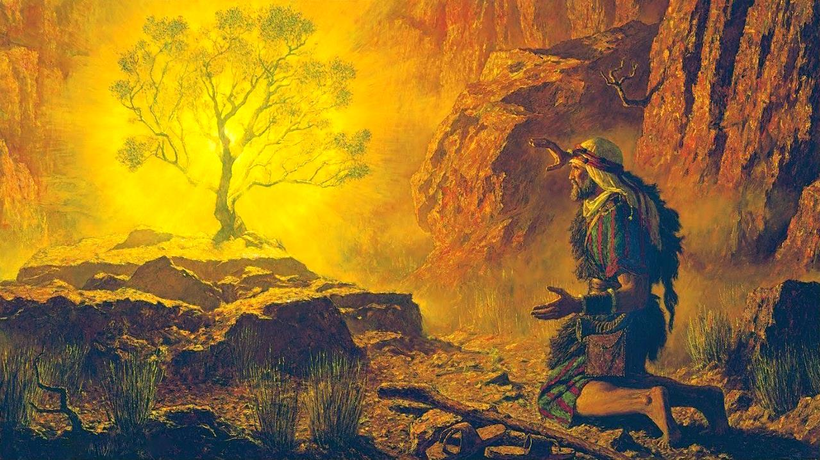
ANG NASUNOG NGA SAMPINIT
Leksyon 2 July 12, 2025

Slide 2
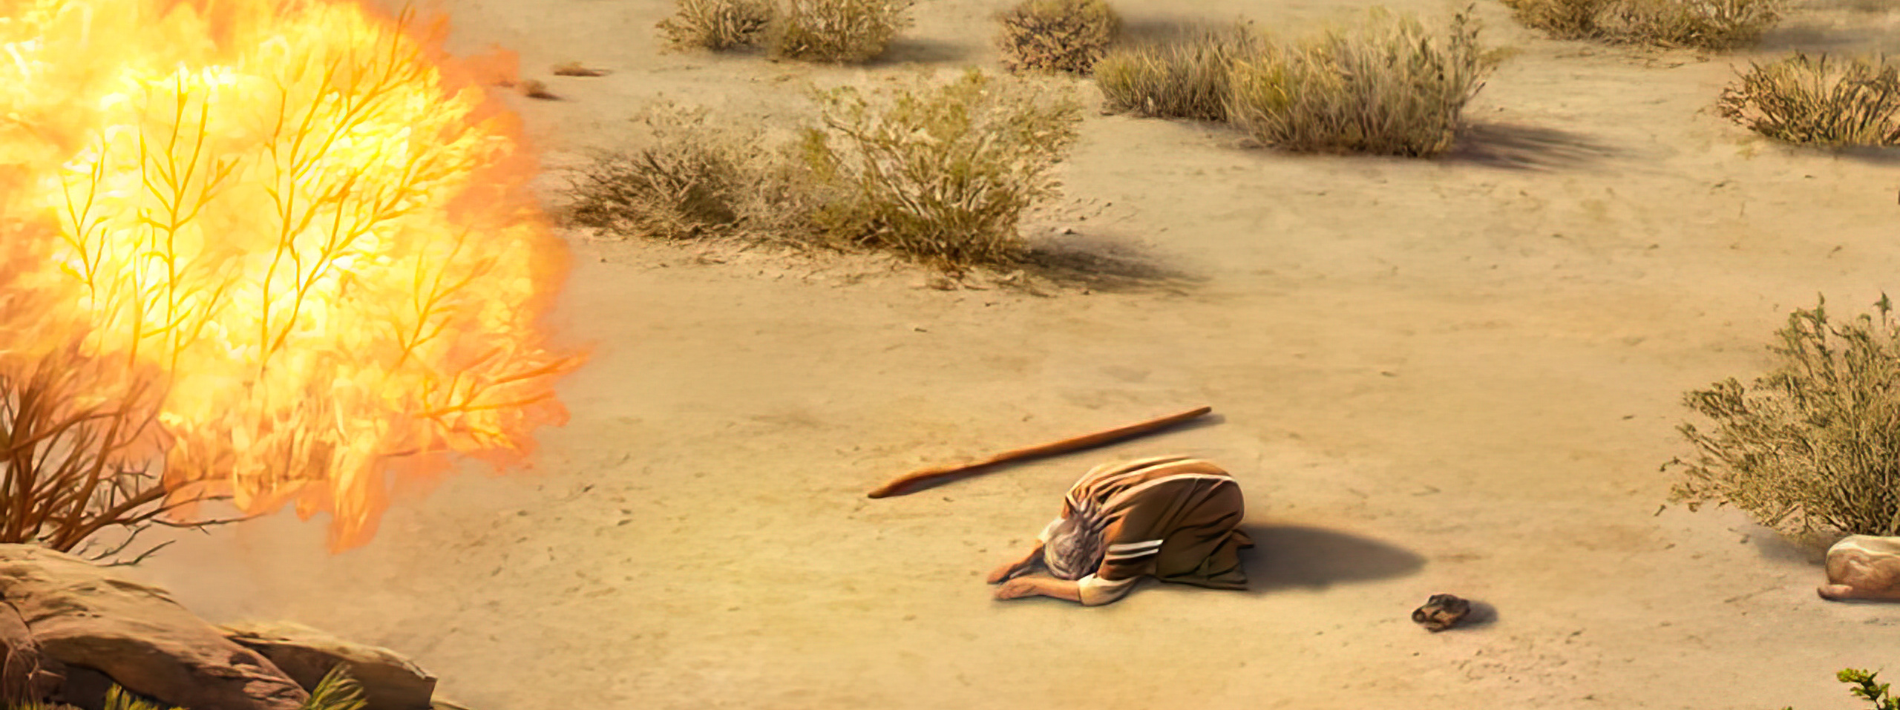
“Tinuod nga nakita ko ang pagpang-antus sa Akong katawhan nga anaa sa Ehipto, ug nadungog Ko ang ilang paghilak tungod sa ilang mga magpahi-ugmat, kay nasayud Ako sa ilang kasakit. Busa nanaog Ako aron pagluwas kanila gikan sa kamot sa mga Ehiptohanon, ug pagdala kanila gikan niadtong yutaa ngadto sa maayong yuta, ug halapad nga yuta, ngadto sa yuta nga nagailig og gatas ug dugos.” (Exodo 3:7–8)

Slide 3

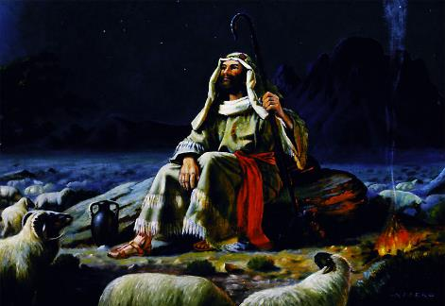
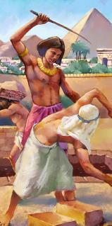
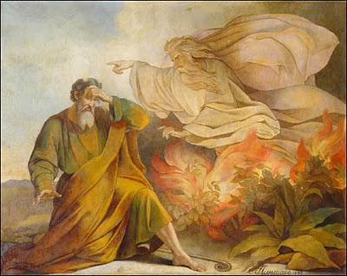







Pagkahuman sa kapakyas ni Moises sa iyang paningkamot sa pagluwas sa katawhan sa Israel, siya mipuyo sulod sa 40 ka tuig sa kamingawan sa Midian isip magbalantay sa mga karnero. Nianang panahona, bisan pa nga nagpadayon siya sa iyang suod nga relasyon sa Diyos, gibiyaan niya ang ideya nga siya mahimong magaluwas sa Israel.
Apan ang Diyos wala gibiya ang maong plano. Alang kaniya, si Moises mao gihapon ang pinili nga magaluwas. Kay wala usab niya kalimti ang kasakit nga gisagubang sa Iyang katawhan. Ug karon, ang panahon miabut na aron pagpagula sa Israel gikan sa ilang mapintas nga pagkaulipon.
Ang Tawag (Exodus 3):
  Ang Nasunog nga Sampinit (Exodus 3:1-6)
  Mga Sugo Sa Dios (Exodus 3:7-12)
  Ang Ngalan Sa Dios (Exodus 3:13-22)
Tumanon Ang Bulohaton (Exodus 4):
  Mga Pasangil ug Daghan pang Pasangil (Exodo 4:1–17))
  Pagbalik sa Ehipto (Exodo 4:18–31))

Slide 4

ANG TAWAG

Slide 5

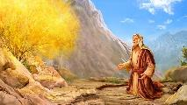
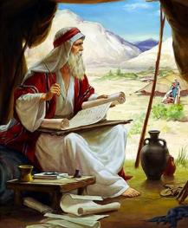
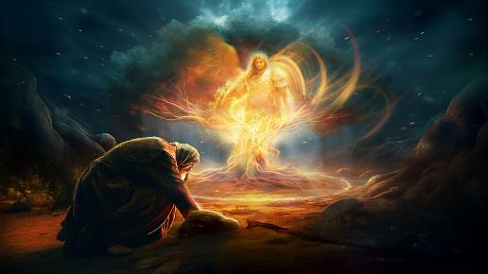
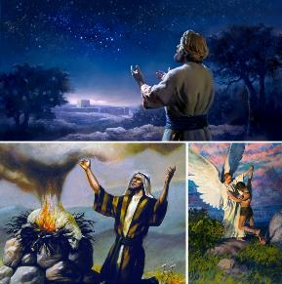
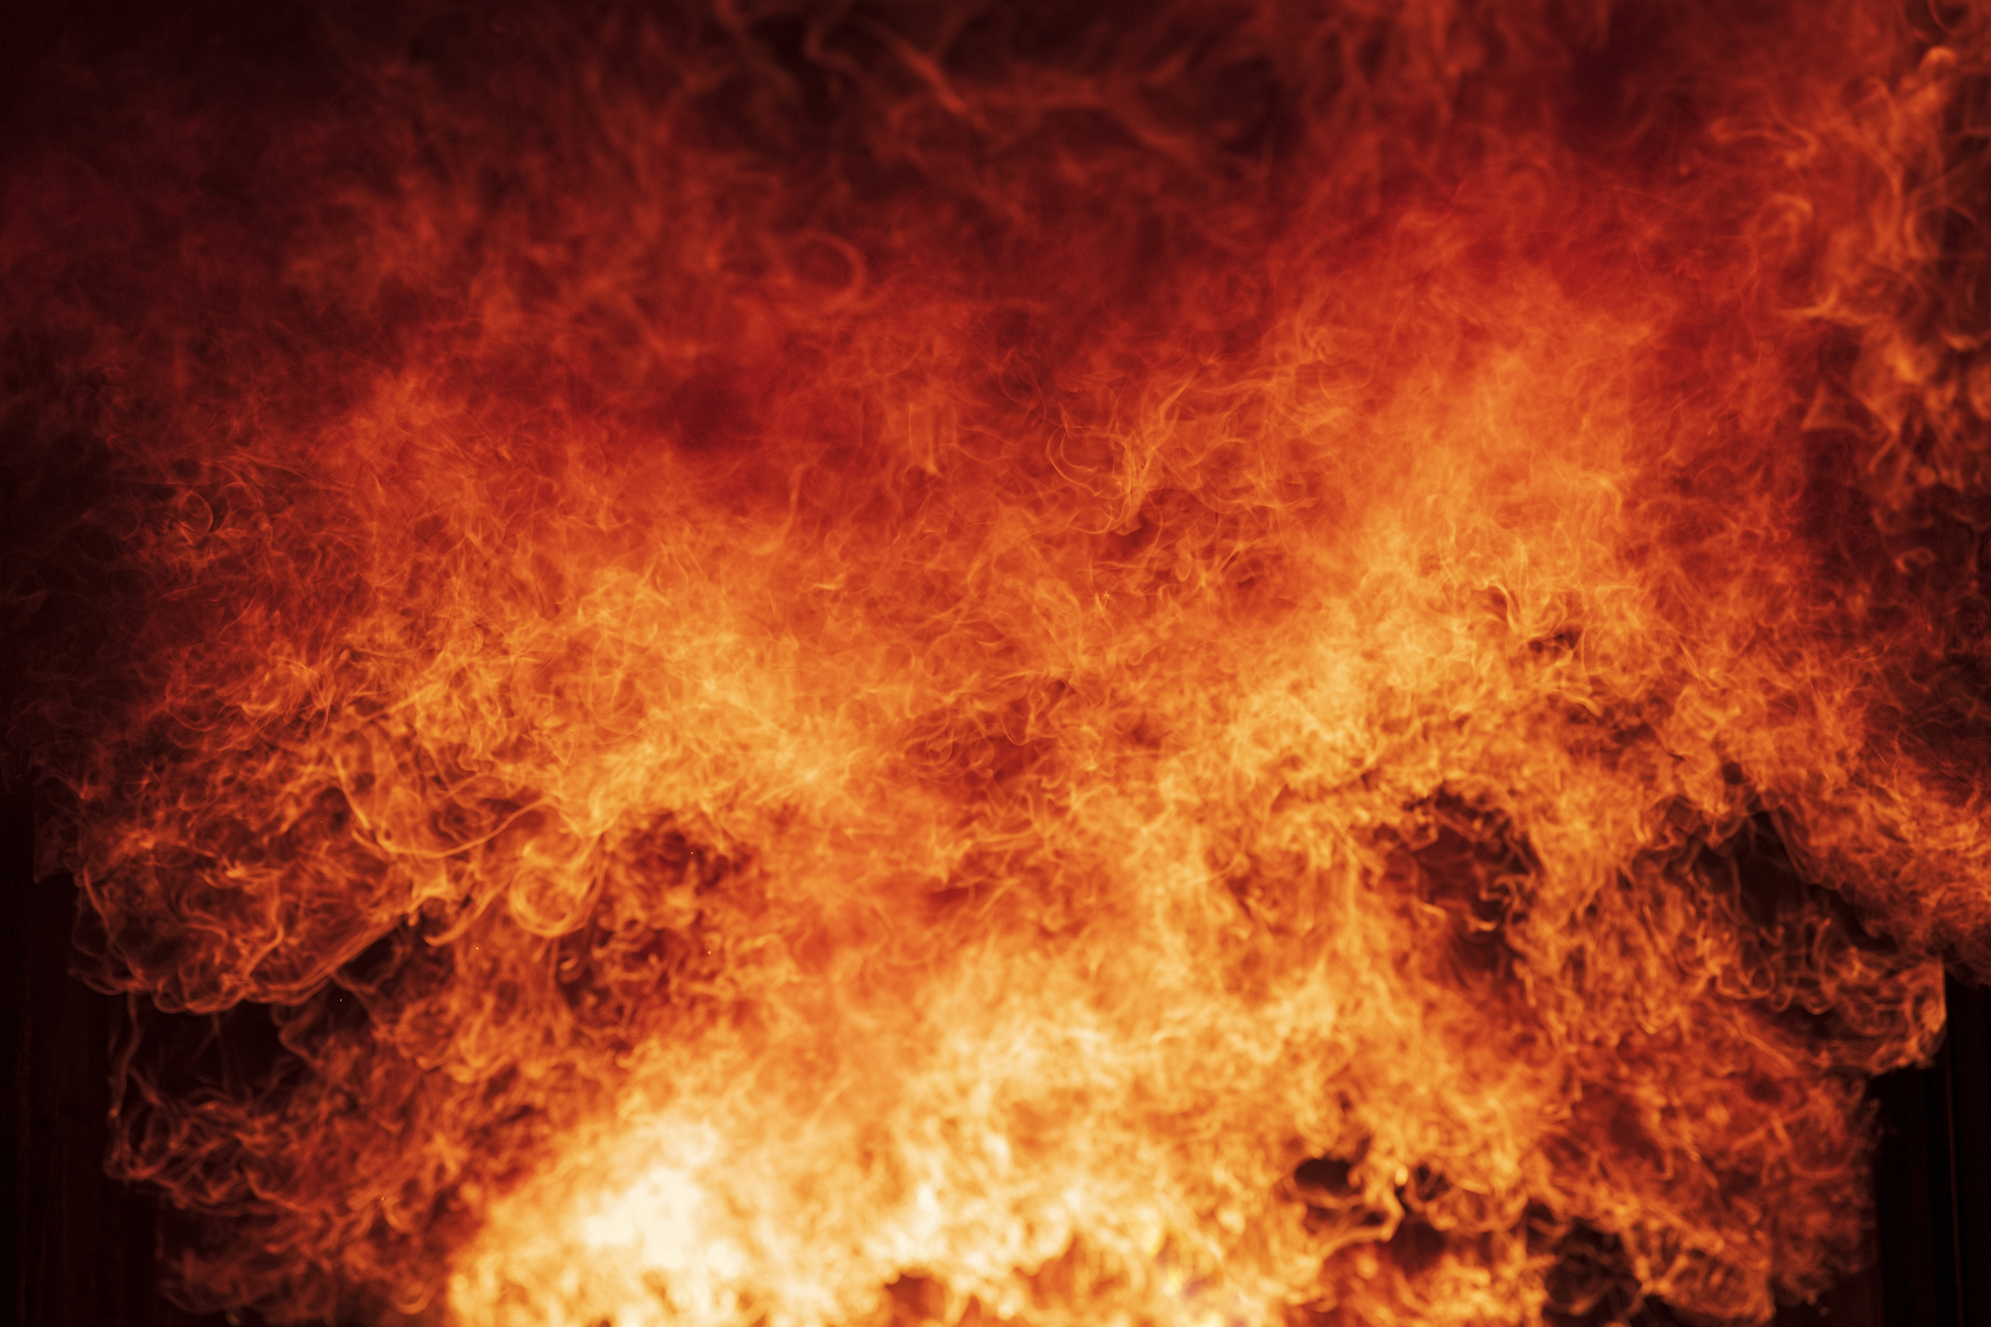
ANG NASUNOG NGA SAMPINIT
“There the angel of the Lord appeared to him in flames of fire from within a bush. Moses saw that though the bush was on fire it did not burn up” (Exodus 3:2)
Ang 40 ka tuig nga gipuy-an ni Moises sa Midian mahimong isummarize sa mosunod: siya nagminyo, nagkaanak og duha ka anak nga lalaki, ug nangalagad isip magbalantay sa mga karnero sa iyang ugangan. Gidedikar usab niya ang maong panahon sa pagsulat sa duha ka basahon—Job ug Genesis—nga mahinungdanon sa pagsabot sa mga pangunang tema sa kaluwasan. Apan sa usa ka gutlo, nabag-o ang tanan.
Sa Horeb (Bukid sa Sinai), ang Manolonda sa Ginoo mitungha kang Moises pinaagi sa nasunog nga sampinit (Exodo 3:1–3).
Kinsa man kini nga Manolonda? Siya mao gayud ang Diyos mismo (Exodo 3:4).
Sa wala pa magpakatawo si Jesus, nagpakita siya sa daghang mga higayon isip “Manolonda ni Jehova” (Gen. 22:11–17; Hukom 6:11, 16; 13:17–22; Zac. 3:1–2).
Sa pakigsulti Niya kang Moises, gipaila sa Diyos ang Iyang kaugalingon nga Diyos ni Abraham, ni Isaac, ug ni Jacob. Klaro ang mensahe: Ang Diyos nanaog aron pagtuman sa saad nga iyang gihatag sa mga patriarka ug aron ihatag sa Israel ang yuta sa Canaan (Gen. 12:7; 26:3; 48:3–4).

Slide 6

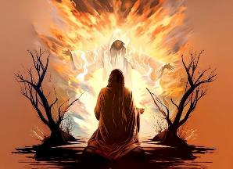
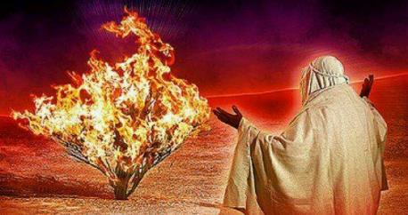
MGA SUGO SA DIOS
“Busa karon, lakaw, kay padad-on ko ikaw ngadto kang Paraon aron pagpagula sa akong katawhan nga mga Israelinhon gikan sa Ehipto.” (Exodo 3:10)
Gipaila sa Diyos ang Iyang kaugalingon ingon nga buhi ug buhatong Persona, pinaagi sa mga lihok nga pulong: makita, manaog, ug magpagula (Exodo 3:7–8).
NAKITA: Ang Diyos dili bingi sa kasakit. Nakita Niya ang tanan. Ilabi na gayud ang kasakit ug kadautan nga nabuhat batok sa Iyang katawhan (2 Hari 9:26)
MISULOD: Ang Diyos dili magpabilin sa langit. Siya misulod sa kalibutan ug nagpuyo uban sa tawo
(Ex. 29:45; Juan 14:16-17)
MAGAKUHA: Sa hustong panahon, ang Diyos molihok aron luwason kita ug tumanon ang Iyang mga saad (Jer. 29:11)
Gipasugo usab sa Diyos si Moises og tin-aw nga buluhaton: adto sa Ehipto ug pagpagula sa akong katawhan gikan didto (Exodo 3:10, 12). Si Moises nabug-atan pag-ayo sa tahas. Wala na niya gusto gamiton ang iyang kusog; wala na siyay pagsalig sa iyang kaugalingon. Ang iyang matubag lamang mao:
“Kinsa man ko?” (Exodo 3:11) Ang iyang garbo nahimo nang kaaghop. Sa tinuod, kini nga kahimtang maoy timaan nga andam na siya sa tahas nga gihatag sa Diyos.

Slide 7


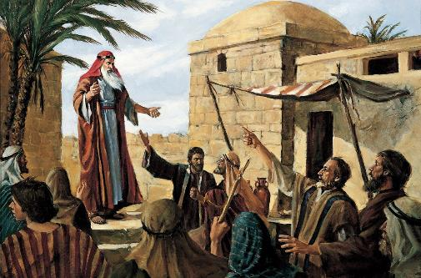
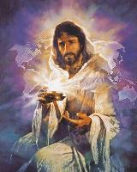
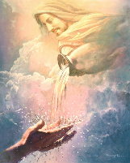
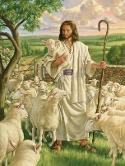
ANG NGALAN SA DIOS
“Miingon ang Dios kang Moises, ‘Ako mao ako. Ingna ang mga Israelinhon: Ang ‘Ako’ mao ang nagpadala kanimo.” (Exodo 3:14)
Ang tanang dios sa Ehipto adunay ngalan, apan ang Israel nagsimba sa “Dios nga Makagagahum” (Exodo 6:3).
Human sa daghang katuigan nga natakdan sa mga tinuohan sa Ehipto, gusto sa mga Israelinhon nga mahibalo sa ngalan sa ilang Manluluwas (Exodo 3:13).
Sa ilang panahon, ang ngalan konektado sa kinaiya sa usa ka tawo. Busa, gipaila sa Dios ang Iyang kaugalingon pinaagi sa usa sa Iyang mga kinaiya: ‘ehyeh’ (nagpasabot: “magapadayon sa paglungtad”). Ang Dios walay kataposan—kaniadto, karon, ug sa umaabot Siya magapadayon. Siya mao ang “AKO MAO” (Exodo 3:14).
Sa dagan sa panahon, ang tukmang paglitok sa ngalan nawala. Gitugot kini sa Dios tungod kay ang importante dili mao ang ngalan mismo, kundi ang kinaiya niini. Ang Dios nagapakig-uban sa atong mga panginahanglan. Mahimo nato Siyang tawgon nga “Magbalantay,” “Mag-ayo,” “Tigahatag,” “Amahan,” … “Gugma.”
Ang importante mao nga ang Dios gusto nga mobati kita nga Siya duol, dali maduol, gikinahanglan, ug usa ka suod nga higala.

Slide 8
PAGTUMAN SA MISYON

Slide 9

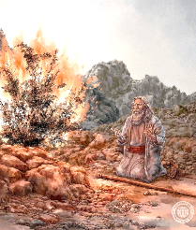
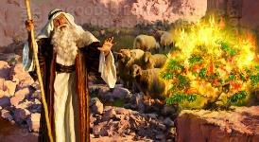
MGA PASANGIL UG DAGHAN PANG PASANGIL
«Apan miingon si Moises, “Ginoo, pasayloa ako. Palihog, padad-a na lang ang uban pa.”»
(Exodo 4:13, NIV)
Sa wala pa moangkon si Moises nga dili siya gusto motuman sa misyon nga gisalig sa Diyos kaniya, iyang gipresentar ang upat ka “hingpit” nga mga pasangil aron isalikway kini. Apan sa matag pasangil, ang Diyos mitubag og usa ka saad.
“Kinsa man ko?”
(Ex. 3:11)
“Ako mag-auban kanimo” (Ex. 3:12)
Ang gahum sa pagtuman sa sugo sa Diyos wala sa atong kaugalingon kundi sa gahum nga ihatag sa Diyos. Siya mag-uban kanato sama sa iyang pag-uban kang Moises.
“Unsa man ang imong ngalan?” (Ex. 3:13)
“Ako mao ako”
(Ex. 3:14)
Ang Diyos tinuod, walay kataposan, ug personal. Siya magasaar ug magatuman gayud sa Iyang mga saad
“Dili sila motuo ug maminaw sa akong tingog” (Ex. 4:1)
“Motuohan ka nila tungod sa mga ilhanan nga imong buhaton” (Ex. 4:8)
Gihatagan sa Diyos si Moises og gahum sa pagbuhat og milagro. Siya usab naglihok sa mga kasingkasing aron motuo ang mga tawo. Gisaar usab kini ni Jesus para nato (Markos 16:17–18).
“Wala koy abilidad sa pagsulti” (Ex. 4:10)
“Ako magatudlo kanimo kung unsay imong isulti” (Ex. 4:12)
Siya nga naghimo sa dila magahatag usab sa husto nga mga pulong sa husto nga panahon (Ex. 4:11; Lucas 12:11–12).
Sa katapusan, miingon ang Diyos kang Moises:“Igo na ang imong mga pasangil; mahimo nimo kini, ug buhaton gayud nimo!” (Exodo 4:14–17)

Slide 10


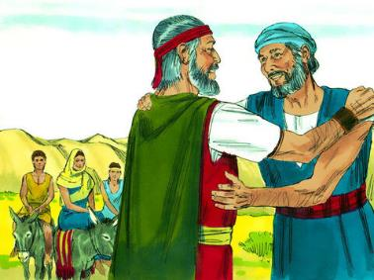
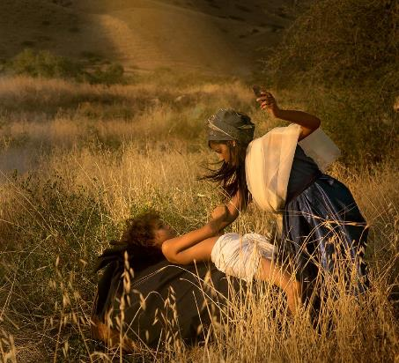
PAGBALOK SA EHIPTO
“Samtang sila nagpahuway sa dalan, gisugat sa Ginoo si Moises ug gusto na Siyang patyon.”(Exodo 4:24)
Ang unang lakang nga gihimo ni Moises sa iyang pagbalik sa Ehipto mao ang pagpangayo og pagtugot sa iyang ugangan (Exodo 4:18).Pagdala sa iyang pamilya, nagsugod siya sa pagbiyahe (Exodo 4:20). Apan, may katingalahang nahitabo—sa tunga sa dalan, gusto sa Diyos nga patyon siya (Exodo 4:24).
Nasabtan ni Zipora ang nahitabo ug naghimo siya sa angay nga lakang aron malikayan ang dakong kadaut: iyang gipatuli ang ilang anak nga lalaki (Exodo 4:25).
Si Moises (nga naapektohan sa desisyon sa iyang asawa) wala makapatuli sa iyang anak. Busa, iyang gisupak ang kondisyon sa kasabutan nga gitukod sa Diyos kang Abraham (Genesis 17:10).
Ang tinuyo nga pagdumili sa pagsunod sa klarong sugo sa Diyos nahimong hinungdan nga dili siya angayng mangulo sa katawhan. Kinahanglan kini masulbad una pa siya makatuman sa iyang tahas.

Slide 11

“Ang usa ka tawo magadaug og gahum ug kalampusan kon dawaton niya ang mga responsibilidad nga gibutang sa Diyos kaniya, ug sa tibuok niyang kasingkasing maningkamot siya nga andamon ang iyang kaugalingon aron buhaton kini sa hustong paagi. Bisan pa man kon mapainubsanon ang iyang katungdanan o limitado ang iyang abilidad, makab-ot niya ang tinuod nga pagkadako ang tawo nga, nagasalig sa gahum sa Diyos, tapat nga nagapaningkamot sa pagtuman sa iyang buluhaton.Kon si Moises misalig sa iyang kaugalingong kusog ug kinaadman, ug malipayong gidawat ang dakong tahas, ipakita niya nga dili siya angayan alang sa ingon kadakong buluhaton. Ang kamatuoran nga ang usa ka tawo mobati sa iyang kahuyang usa ka ebidensiya nga nasabtan niya ang kadak-on sa buluhaton nga gikatakda alang kaniya, ug nga buot niya nga himuon ang Diyos nga iyang magtatambag ug kusog.”
EGW (Patriarchs and Prophets, p. 255)

